Slide 1
ALIMENTATION et COMPORTEMENTS
LE ROLE DE L’ALIMENTATION DANS LE DEVELOPPEMENT
AFFECTIF ET SOCIAL

Slide 2
Bienvenue en conférence
L’organisme de formation Passage Parentalité est né de l’envie de transmettre notre savoir aux professionnels de la petite enfance, du handicap et de la fin de vie.
Les formations et conférences proposées par Passage Parentalité sont menées par des intervenants expérimentés, choisis pour leurs compétences, leurs valeurs éthiques mais aussi pour l’intérêt qu’ils portent à la transmission.
Propriété de Passage Parentalité

Slide 3
Objectif de la Conférence
Comprendre en quoi ce qui se joue autour de l’alimentation dépasse largement la fonction du nourrissage
Comprendre les émotions que nous traversons devant les troubles alimentaires
Observer leurs répercussions dans votre rapport à l’enfant
Durée :
2 heures
Propriété de Passage Parentalité

Slide 4
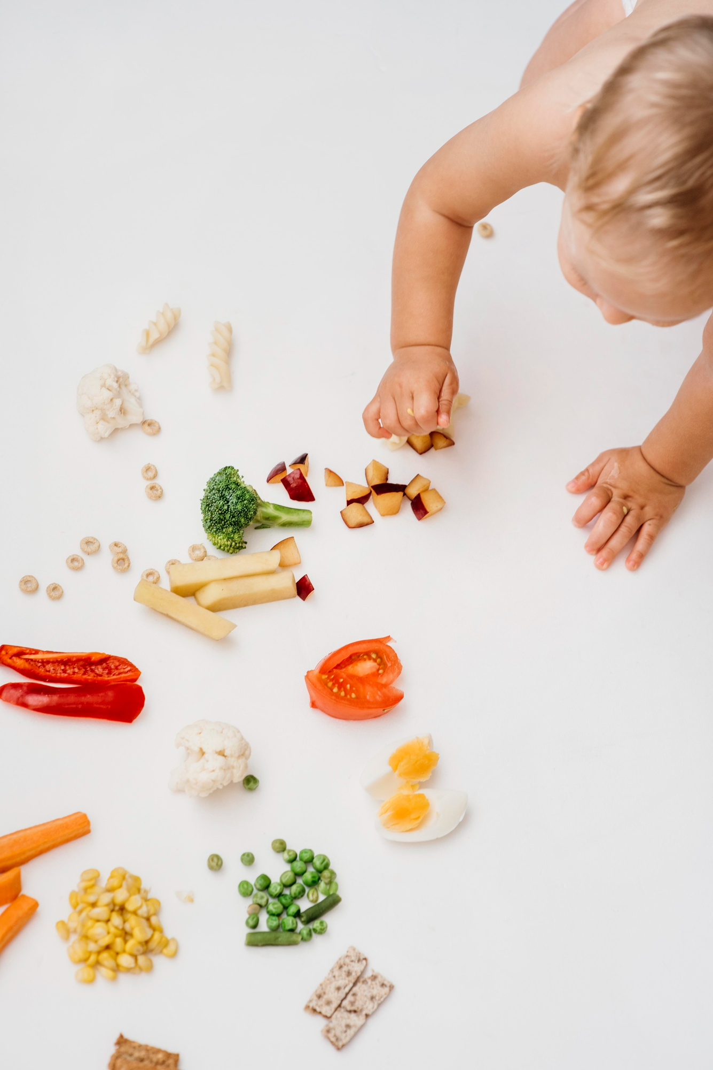
Alimentation et développement
Propriété de Passage Parentalité

Slide 5
Alimentation et sensori-motricité
L’alimentation est un processus sensorimoteur très complexe, essentielle à la survie, qui dépend des étapes développementales:
maturation neurologique
apprentissage expérientiel
dépend largement de l’incitation ou de la motivation interne à commencer à ingérer
Propriété de Passage Parentalité

Slide 6
Le rôle de l’alimentation dans le développement affectif et social
Manger est un acte
biologique
culturel (spécificités),
social (appartenir à un groupe)
psychologique (se construire)
Propriété de Passage Parentalité

Slide 7
Le rôle de l’alimentation dans le développement affectif et social
L’acte de manger
Contient les principes d’incorporation et d’assimilation (rendre semblable à soi)
se construit d’abord au travers de la relation mère-enfant
Initie la découverte du monde (dans la phase orale, l’enfant découvre le monde « avec » et « à travers » la bouche)
Propriété de Passage Parentalité

Slide 8
Le rôle de l’alimentation dans le développement affectif et social
La manière affectueuse ou non avec laquelle l’aliment est offert donne lieu à une perception agréable ou désagréable.
L’enfant considère la nourriture comme un objet chargé d’une signification bonne ou mauvaise selon la manière dont il l’a reçue
Le repas est un des premiers terrains de contestation, transgression, affirmation.
Propriété de Passage Parentalité

Slide 9
Amour / Agressivité
« L’amour et l’agressivité sont indissolublement liés : en mangeant ce que nous aimons, nous le détruisons »
(Apfeldorfer, 1993).
Propriété de Passage Parentalité

Slide 10
L’alimentation émotionnelle
Propriété de Passage Parentalité

Slide 11
L’alimentation émotionnelle
Les émotions intenses diminuent l'apport alimentaire
Les émotions faibles à modérées peuvent augmenter l'apport alimentaire.
La joie et d'autres émotions positives augmentent le plaisir et la consommation d'aliments sains
Propriété de Passage Parentalité

Slide 12
L’alimentation émotionnelle
Aux prises à certaines émotions (anxiété, colère, solitude, ennui) nous avons tendance à utiliser la nourriture pour nous apaiser
On constate une augmentation de la consommation des produits sucrés, salés et caloriques.
La tristesse est plus souvent associée avec une diminution d’aliments
Propriété de Passage Parentalité

Slide 13
L’aliment palliatif
Un mal-être chronique affecte les réactions alimentaires tout au long du processus d'ingestion :
la motivation à manger,
les réponses affectives aux aliments
le choix alimentaire,
la mastication
la vitesse à manger
la quantité ingérée
le métabolisme et la digestion
Propriété de Passage Parentalité

Slide 14
L’aliment palliatif
les émotions négatives augmentent
la tendance à la frénésie dans la boulimie
le trouble de l'hyperphagie boulimique
Les mangeurs restreints augmentent l'apport alimentaire,
Les mangeurs émotionnels consomment plus de sucré à forte teneur en gras,
les mangeurs frénétiques ont tendance à s'agiter en réponse à des émotions négatives.
Propriété de Passage Parentalité

Slide 15
L’alimentation émotionnelle
Le rôle des parents est majeur dans l’installation ou non, d’une alimentation émotionnelle (nourriture, récompense, pression…)
Propriété de Passage Parentalité

Slide 16
Charge émotionnelle
Nourrir un tout petit comporte une charge émotionnelle importante pour la mère (et parfois aussi pour l’assistante maternelle)
Propriété de Passage Parentalité

Slide 17
Incidence du rapport de la mère à la nourriture
Mères avec un rapport équilibré à l’alimentation: - souvenirs très positifs autour des repas familiaux, - plaisir à table - souhaitent développer chez leurs bébés un rapport paisible à l’alimentation - accompagnent au mieux l’enfant dans l’apprentissage des goûts et de la variété alimentaire (apprentissage du gourmet) - donnent plus souvent du « fait maison » - Encourage l’autonomie alimentaire - sont à l’écoute de l’enfant (appétit, goût, fatigue)
Propriété de Passage Parentalité

Slide 18
Incidence du rapport de la mère à la nourriture
Mères ayant un rapport déséquilibré à l’alimentation: - souvenirs de repas tristes, tendus, de blocages face à la nourriture, - Difficultés actuelles face à l’alimentation (anorexie, obésité, manger par besoin) - favorise l’équilibre et la sassiété - Autonomie de l’enfant moins encouragée
Propriété de Passage Parentalité

Slide 19
Aider les parents
Les parents nécessitant de l’aide pour favoriser comportements sains et nourrissants chez leurs enfants sont souvent ceux
Ayant peu d’expérience
Stressés
Ayant eux-mêmes de mauvaises habitudes alimentaires
Propriété de Passage Parentalité

Slide 20
Généralités
Attirance pour le goût sucré dès la naissance (rejet des saveurs salées, acides ou amères)
le goût pour les aliments gras et sucrés est un atout physiologique : le petit est naturellement attiré par les aliments qui vont lui fournir l’énergie nécessaire à sa croissance.
Propriété de Passage Parentalité

Slide 21
La néophobie alimentaire
C’est un sentiment de peur face à de nouveaux aliments:
grande réticence à goûter les mets inconnus,
tendance à trouver mauvais tout nouvel aliment
associée à la crainte de connaître une mauvaise expérience lors de la consommation d’un nouvel aliment.
Propriété de Passage Parentalité

Slide 22
En cas de néophobie alimentaire
lorsque forcé d’avaler, mâche longuement, recrache, Vomit
Trie les aliments mélangés, les examinent
Tourne et retourne les aliments avec la fourchette
Refuse l’aliment sans le goûter,
Repousse l’assiette ou la cuillère,
Refuse d’ouvrir la bouche
Grimace, Détourne la tête
Sent l’aliment
Propriété de Passage Parentalité

Slide 23
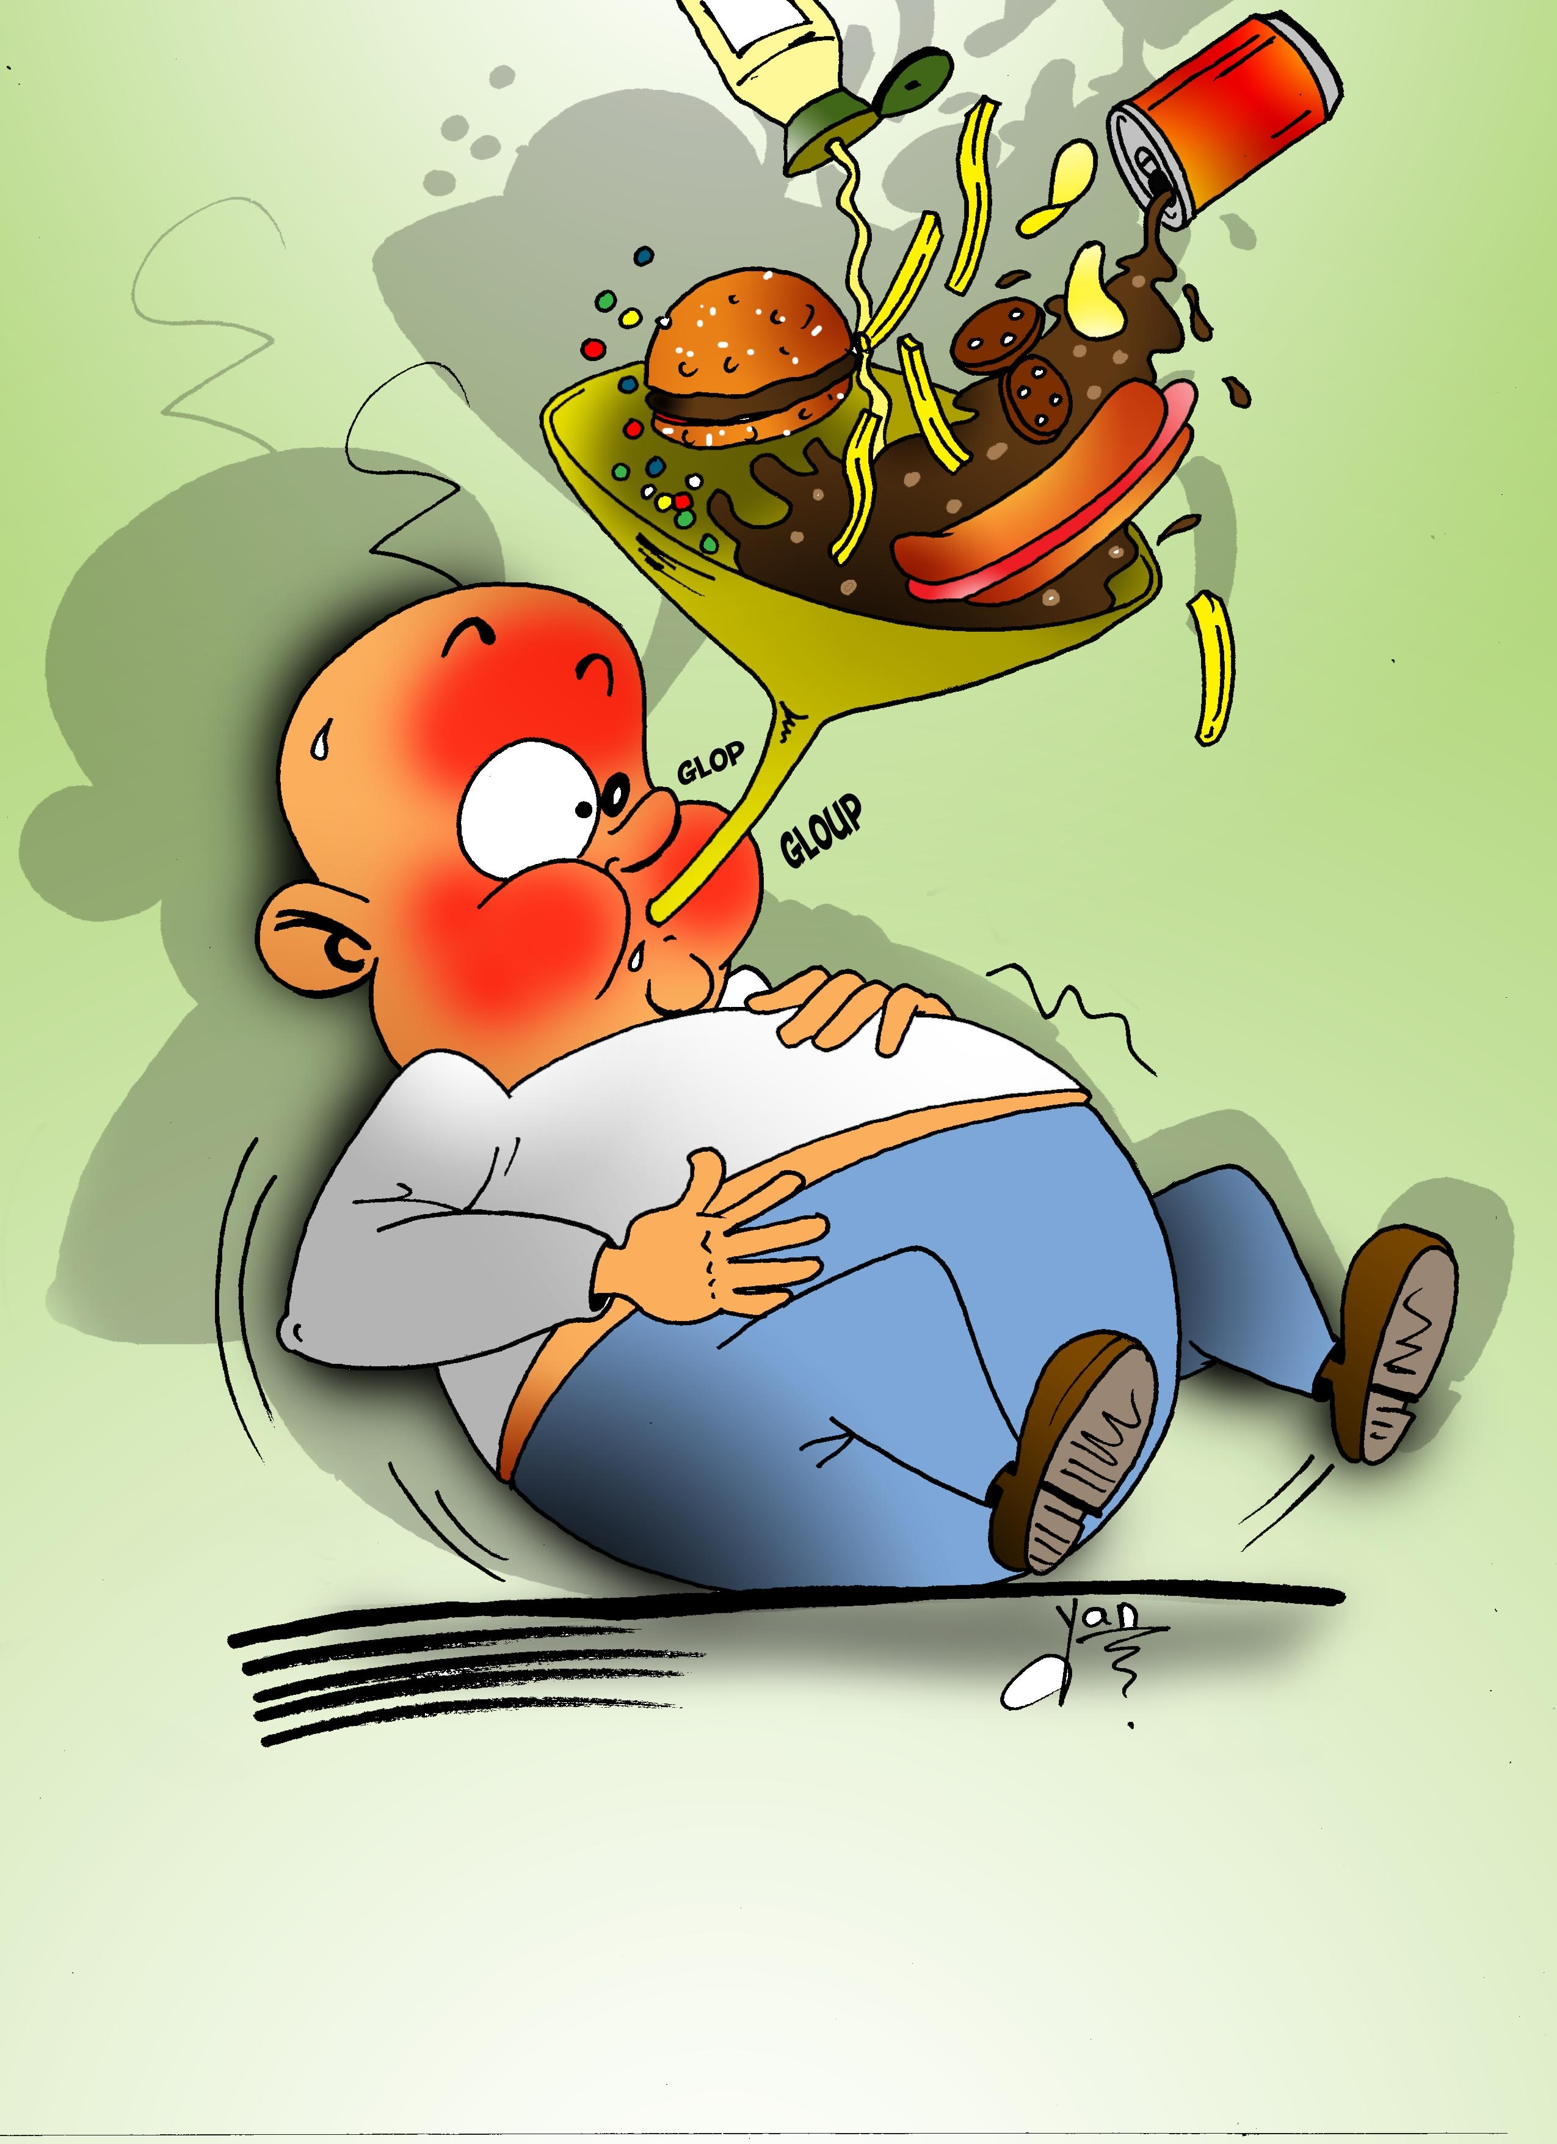
Le forçage alimentaire
Le forçage alimentaire, est une véritable souffrance vécue par l'enfant . Cette souffrance est également importante chez les adultes ou les personnes âgées. La bouche est un lieu sacré qui fait le lien entre le dehors et le dedans. L’homme s’oppose à ce qui menace l’intégrité de son corps : l’intrusion d’un corps étranger (cuiller, aliment, liquide qu’on voudrait lui faire boire de force)
Il est indiqué d'éviter
d'introduire de force ou par la ruse une cuiller dans la bouche de l’enfant
d'exercer du chantage avec la peur du manque ou la privation d'affection.
Propriété de Passage Parentalité

Slide 24
Comportements alimentaires
Considérés comme positifs:
Réclamer de la nourriture à intervalles réguliers,
téter, manger et boire à un bon rythme,
essayer de nouvelles saveurs et textures,
exprimer de la satisfaction à la fin des repas.
Ces comportements suscitent des encouragements et des interactions positives lors des repas.
Propriété de Passage Parentalité

Slide 25
Les interaction positives
Construisent les comportements d’indépendance alimentaire.
renforcent le sentiment de maîtrise de soi chez l’enfant.
favorisent l’acceptation de nourriture
Propriété de Passage Parentalité

Slide 26
Les interaction positives favorisent
l’autonomisation (apprentissage du choix alimentaire sain)
la socialisation (apprentissage de la joie du partage)
l’individualisation (ouverture à la variété)
Propriété de Passage Parentalité

Slide 27
Comportements alimentaires
Considérés comme négatifs :
absence de signalement de la faim
haut-le-coeur
l’enfant tète ou mange très lentement
se cambre et n’amène pas les aliments à sa bouche
L’enfant pleure ou se met en colère
Propriété de Passage Parentalité

Slide 28
Pourquoi ces difficultés? Pour des raisons physiologiques
difficultés de motricité orale
faible sensibilité au goût et à la texture
Faible appétit
Douleurs gastro intestinales (associées par l’enfant au fait de s’alimenter)
Problèmes de sommeil
Maladie
Prématurité
Troubles développementaux
Reflux gastro-oesophagien (retards sur le plan des habiletés alimentaires)
Propriété de Passage Parentalité

Slide 29
Pourquoi ces difficultés? Pour des raisons psychologiques
Capacité de régulation des émotions
Tentatives de la mère d’augmenter l’ingestion de nutriments en nourrissant le petit plus souvent ou plus longtemps
Anxiété de la personne qui nourrit
Attentes maternelles, familiales, sociétales
Propriété de Passage Parentalité

Slide 30
Pourquoi ces difficultés?
Et aussi parce que, comme l’adulte, il y a des jours où l’enfant n’a pas faim! L'être humain se laisse rarement mourir de faim. L'appétit du petit, dépend de sa constitution physique, de l'activité qu'il a eu dans la journée, de son sommeil, de ses états de stress, des états d'humeur de ses parents.
Propriété de Passage Parentalité

Slide 31
Ne pas s’alarmer trop vite
25 % à 50 % de troubles alimentaires perturbants avant 2 ans.
Ces troubles se règlent avant la fin de la petite enfance.
3 % à 10 % des enfants souffrent de troubles alimentaires plus graves entrainant problème de croissance, maladies chroniques, problèmes de développement et de comportement.
Propriété de Passage Parentalité

Slide 32
A un an les enfants commencent à être capables de :
s’asseoir seuls
mâcher et avaler des aliments de textures différentes
commencer à manger seuls
adopter la nourriture et les modèles de repas familiaux
Propriété de Passage Parentalité

Slide 33
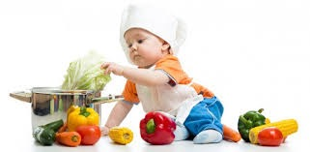
Exposition précoce à un alimentation saine
Donner une variété d’aliments sains permet à l’enfant
d’avoir une alimentation de qualité,
d’accepter la nourriture tôt et de façon pérenne.
l’exposition aux fruits et aux légumes pendant la prime enfance favorise l’acceptation de ces aliments plus tard.
Propriété de Passage Parentalité

Slide 34
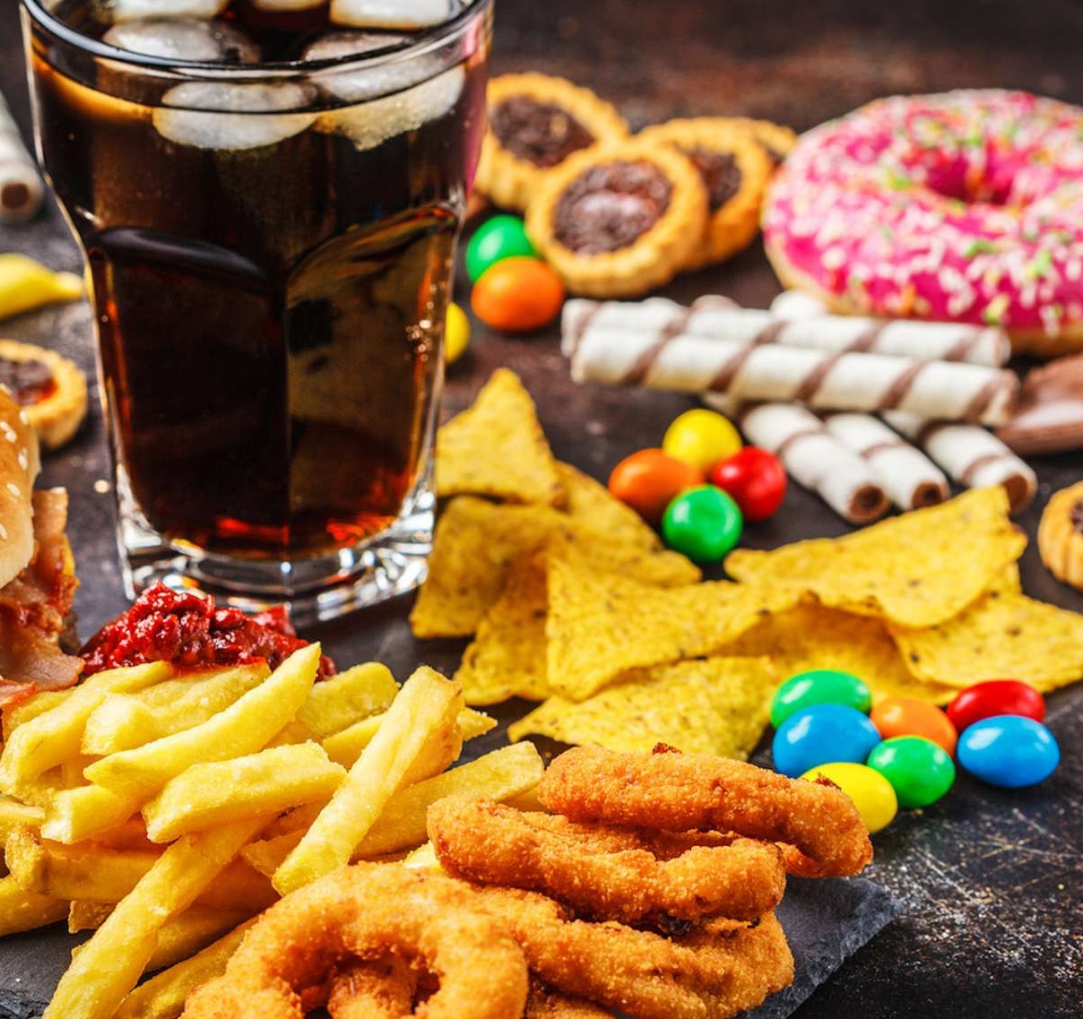
Mais si l’exposition précoce est à une mauvaise alimentation
consommation excessive de calories pendant la petite enfance, gras, de sucre et de glucides raffinés.
consommation des quantités extrêmement faibles de fruits, de légumes et de micronutriments essentiels
Tout ceci augmente la probabilité de certaines pathologie et de surpoids.
Propriété de Passage Parentalité

Slide 35
L’enfant de plus d’un an
L’enfant est intéressé par tout ce qui l’entoure,
se nourrir est, pour lui, une activité comme une autre
Sa croissance ralenti, son appétit diminue
Il évalue sa satiété instinctivement (mieux que les adultes).
Il se rattrape naturellement et compense dans les repas suivants .
Refuser les aliments lui permet de s’affirmer et de conquérir son autonomie
Propriété de Passage Parentalité

Slide 36
Comment/pourquoi un enfant accepte ou rejette un aliment?
En fonction de
la qualité de l’aliment – goût, texture, odeur, température, apparence
l’environnement: lieu, présence d’autres personnes
des attentes des proches au sujet du comportement alimentaire
Propriété de Passage Parentalité

Slide 37
Le plaisir de manger
Les enfants ont tendance à associer le contexte de consommation à l’aliment.
Pour que l'enfant ait envie de manger, il faut
que le repas soit un moment agréable, chaleureux et convivial.
Malheureusement, c'est souvent un lieu dans lequel se cristallise des tensions.
Propriété de Passage Parentalité

Slide 38
Le plaisir de manger
Lorsque l'alimentation devient un enjeu cristallisant des peurs et des jeux de pouvoir, il devient quasiment certain que le repas ne sera pas un moment de douceur où sera perdu le plaisir d’être ensemble.
Propriété de Passage Parentalité

Slide 39
Trucs et astuces
La familiarisation :
Moins un aliment est familier, plus il suscite de la méfiance.
Présentez plusieurs fois un aliment, même s’il n’a pas très bien été reçu la première fois. Combinez les nouveaux aliments aux aliments préférés de l’enfant
Donnez l’exemple : consommez l’aliment avec entrain. Cela apaise et rassure.
Plus les enfants s’accoutument au goût d’un aliment, plus ils sont portés à l’accepter
Propriété de Passage Parentalité

Slide 40
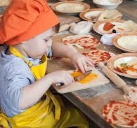
Trucs et astuces
• Faire participer les enfants à la préparation du repas : Le contact de l’enfant avec les aliments améliore leur acceptation. • Gratifier (et non récompenser) l’enfant lors de la consommation de nouveaux mets ou d’aliments moins appréciés.
Propriété de Passage Parentalité

Slide 41
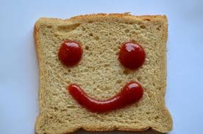
Trucs et astuces
Respectez toujours son appétit, ne le forcez jamais à manger
vous manifesterez de l’inquiétude et de la sévérité
il essayera de dire non
son rapport aux aliments sera malsain.
Propriété de Passage Parentalité

Slide 42
Trucs et astuces
Si l’alimentation devient un enjeu de négociation avec vous:
La nourriture deviendra sa façon d’attirer votre attention.
Il mangera trop pour vous faire plaisir et obtenir votre affection,
il refusera de manger s’il éprouve trop de pression ou s’il se sent dévalorisé.
Propriété de Passage Parentalité

Slide 43
Trucs et astuces
En cas de manque d’appétit passager
veillez à la qualité (plutôt qu’à la quantité) et à la variété des aliments que vous servez
laissez-le manger peu.
Allégez ses collations et espacez-les.
Donnez-les au moins 2 heures avant un repas afin
Servez uniquement des collations nutritives, (légumes, fruits, fromage).
Évitez les jus ou le lait entre les repas.
Propriété de Passage Parentalité

Slide 44
Trucs et astuces
N’utilisez pas le dessert comme un moyen de pression. Le dessert n’est ni une récompense ni un aliment réconfortant. Le dessert fait partie du menu (fruit, yaourt nature, dessert maison équilibré).
Si tel était le cas, l’enfant qui refuse un ou des aliments du repas devrait pouvoir manger une portion de dessert sans être pénalisé.
Propriété de Passage Parentalité

Slide 45
Trucs et astuces
Rappelez régulièrement à votre enfant qu’on ne joue pas avec la nourriture. « La nourriture va dans la bouche, ou reste dans ton assiette. »
Lorsque le petit jette ses aliments par terre, retirez son assiette en lui expliquant que cela ne se fait pas.
Demandez-lui de vous aider à ramasser la nourriture qu’il a lancée.
Assurez-vous que personne ne rit lorsqu’il lance sa nourriture, afin qu’il ne soit pas encouragé à répéter son geste.
Propriété de Passage Parentalité

Slide 46
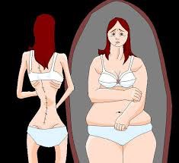
L’adolescence
Propriété de Passage Parentalité

Slide 47
L’adolescence
A L'adolescence les besoins nutritionnels sont importants (égalent ou dépassent ceux des adultes). C’est une période de grande croissance.
En 5 ans le poids double, l'enfant grandit de 8 à 12 cm par an pendant quelques années.
Les apports nutritionnels augmentent considérablement
les risques de déséquilibre alimentaire sont très importants.
Les comportements alimentaires prennent un sens particulier chez l'adolescent à la recherche d'une identité et d'une appartenance à un groupe.
Propriété de Passage Parentalité

Slide 48
L’adolescence
Période de transformation: conformisme/Rébellion, dépendance/indépendance, tradition/recherche de nouveaux modèles
Le comportement alimentaire devient un moyen d’expression (besoins, attentes, conflits).
Difficile contradiction entre modèles socioculturels du corps (maigreur et contrôle du corps) et de l’acte alimentaire (incontinence, fragmentation)
Propriété de Passage Parentalité

Slide 49
L’adolescence
LES APPORTS ÉNERGÉTIQUES
L'apport calorique de l'adolescent varie énormément d'un jour à l'autre
L’apport calorique s'équilibre plus sur plusieurs jours
Au même âge, les besoins varient en fonction de la vitesse de croissance des sujets (chez les filles entre 13 et 15 ans (2 490 Kcal/j) et chez les garçons entre 16 et 19 ans (3 070 Kcal/j).
LES APPORTS PROTÉIQUES
10 à 20 % de la ration énergétique dont un quart de protéines d'origine animale.
LES APPORTS CONSEILLÉS EN CALCIUM
Ils sont très élevés, de 1 200 jusqu'à 1 500 mg/jour lors des poussées de croissance car l'adolescence est une période clé pour le capital osseux. Plus la consommation de calcium est importante plus la masse osseuse s'accroît.
Propriété de Passage Parentalité

Slide 50
L’adolescence
LES APPORTS EN FER
doivent être augmentés à cause de la croissance des tissus et de la multiplication des globules rouges.
LES APPORTS LIPIDIQUES
environ 1/3 des dépenses énergétiques journalières est conseillé, sous forme de corps gras diversifiés.
LES APPORTS EN VITAMINES
observe des déficiences en vitamines du groupe B, mais aussi A et E chez les filles en particulier. La prise de contraceptifs oraux augmente les besoins en vitamines B6, B2 et en acide folique.
Propriété de Passage Parentalité

Slide 51
Merci pour votre écoute
Propriété de Passage Parentalité

Slide 52
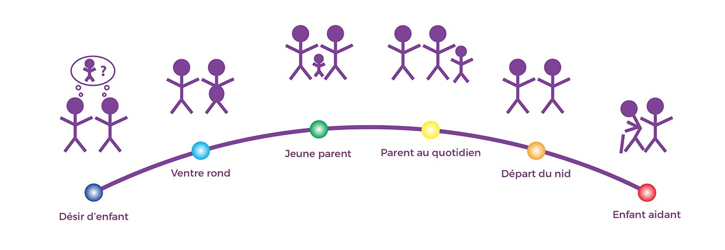
Merci pour votre écoute
Consultez nos autres formations sur www.passageparentalite.fr
Retrouvez nous sur la page Passage Parentalité
Passage Parentalité
Accompagnement global à la parentalité
A vos côtés, à chaque étape de la parentalité
Propriété de Passage Parentalité

